Slide 1
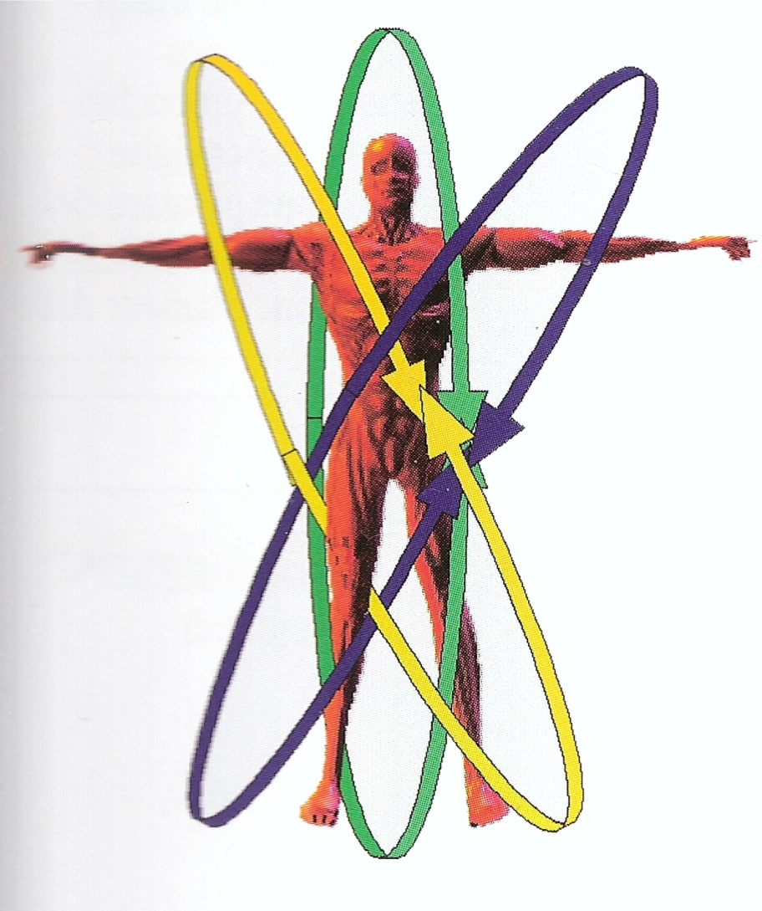
R.P.G

Slide 2
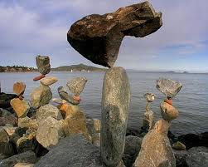
PROPRIOCETTIVA

Slide 3
DESTABILIZZARE
PER
STABILIZZARE

Slide 4
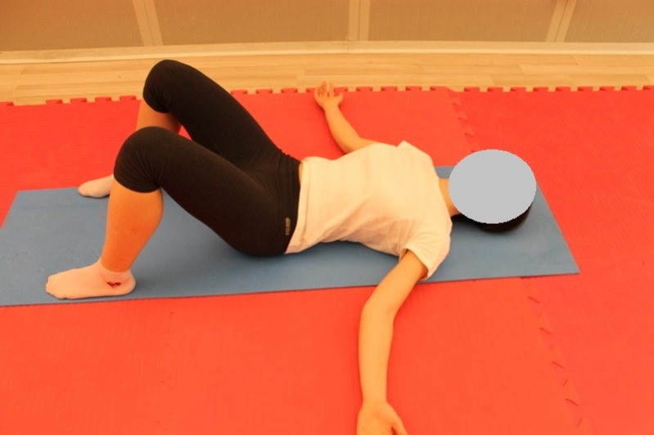
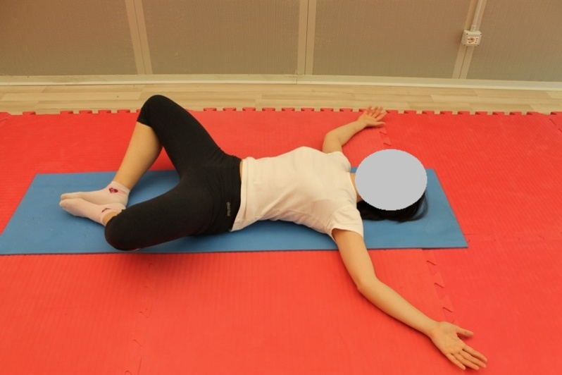
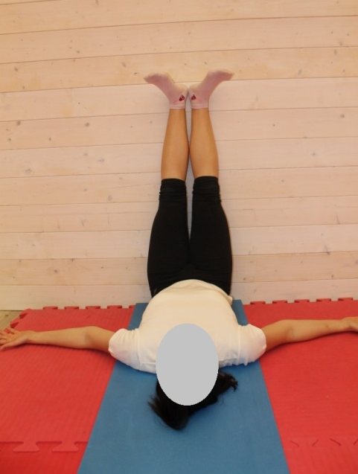
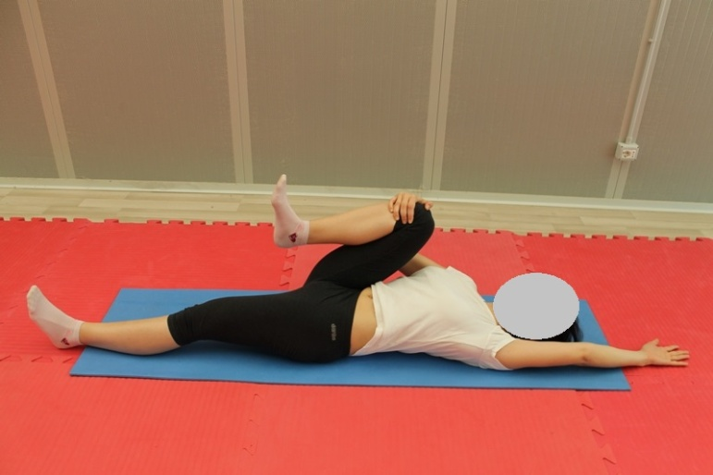
Esercizi posturali

Slide 5
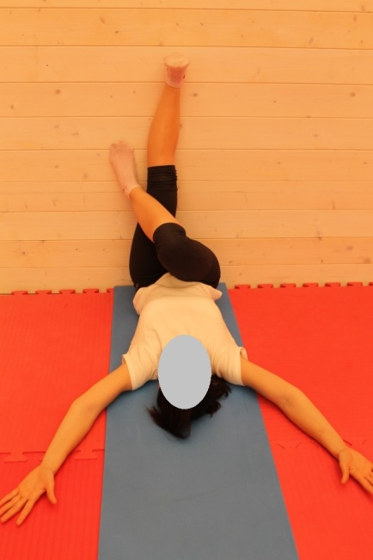
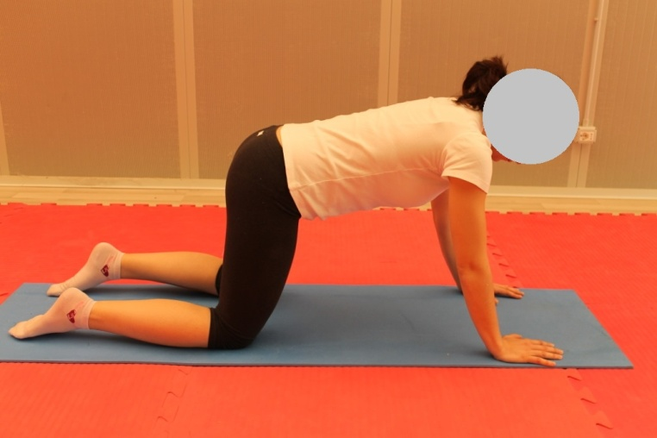
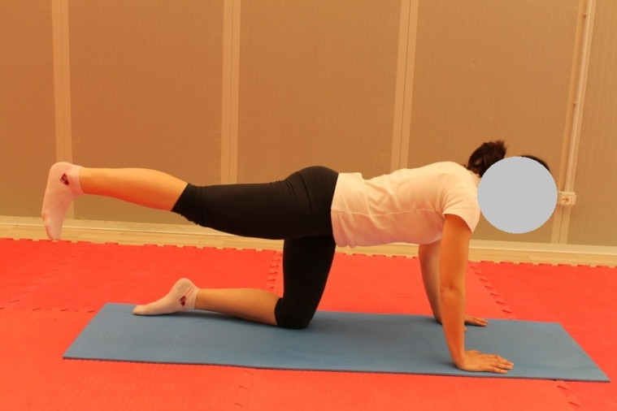
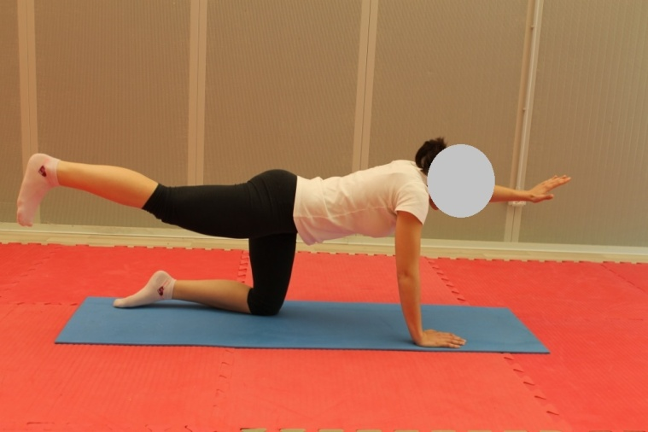

Slide 6
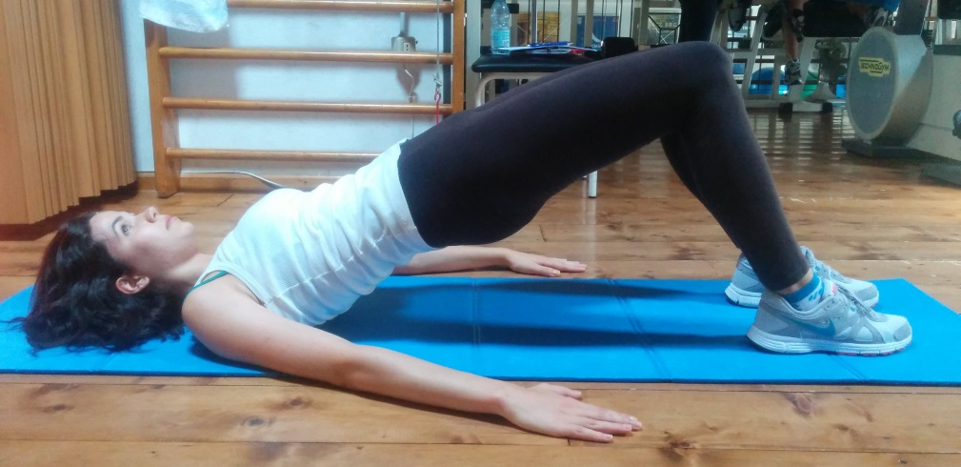
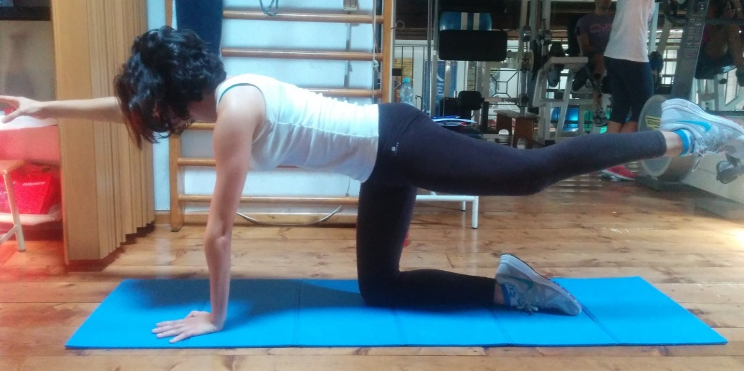
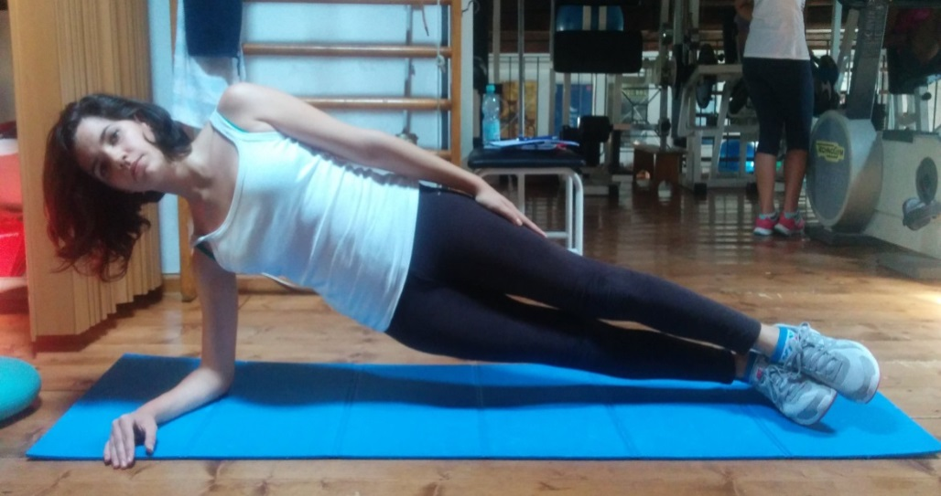
I 4 ESERCIZI PIU’ COMUNI PER IL CORE

Slide 7
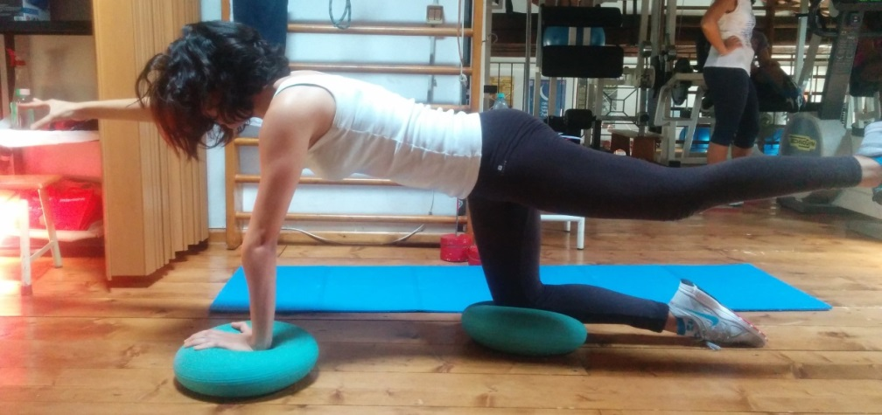
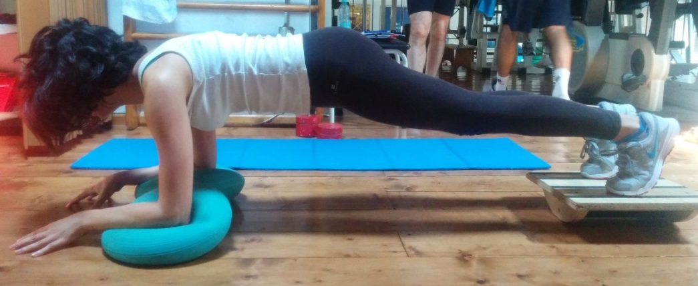
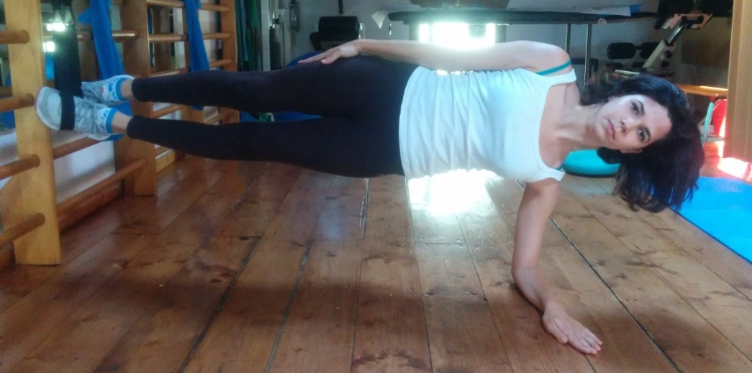
ESERCIZI SU BASE INSTABILE

Slide 8
IL SISTEMA TONICO POSTURALE ORGANIZZAZIONE
RECETTORI
“COMPUTER CENTRALE”
SISTEMI TAMPONE
EFFETTORI..
(PSICHE)
E’ UN SISTEMA CIBERNETICO ‘INTELLIGENTE’
….ma non troppo

Slide 9
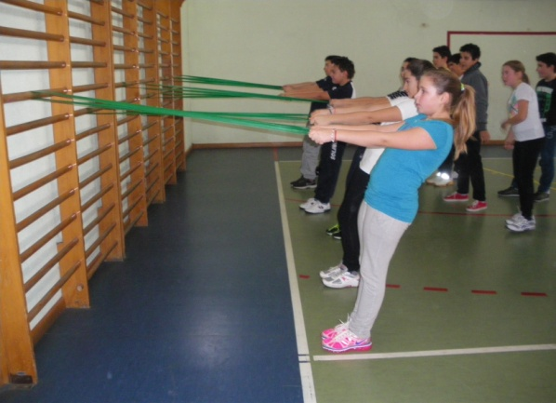
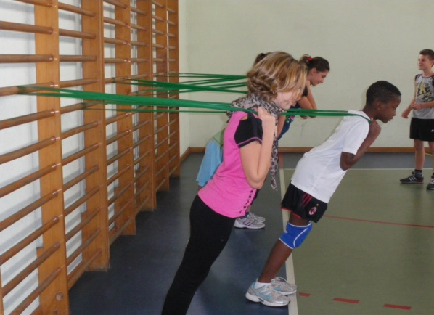
Esercizi Propriocettivi

Slide 10
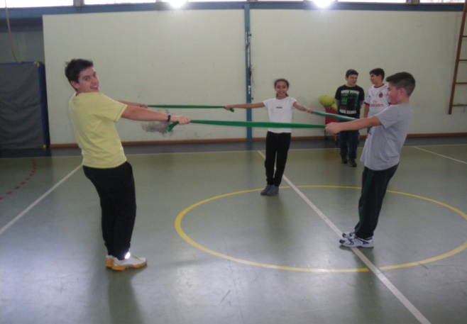
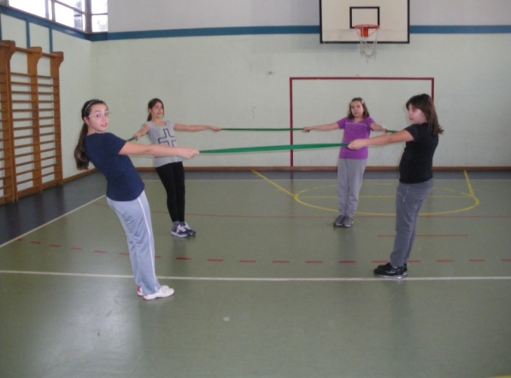
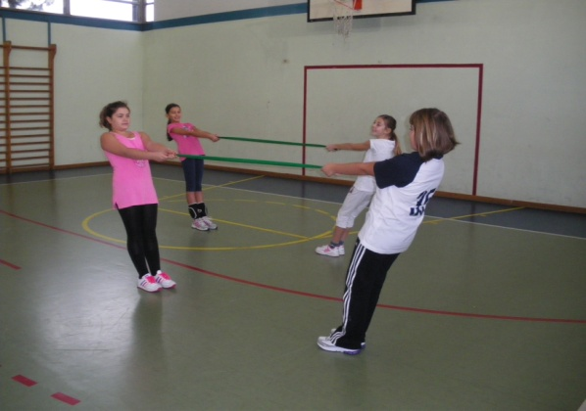
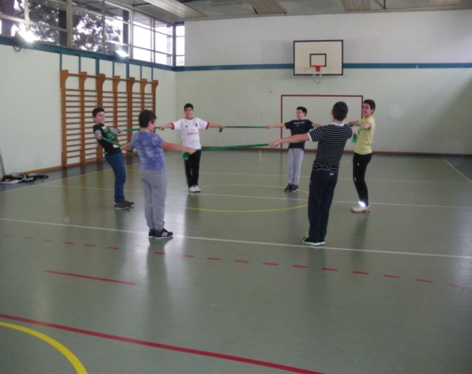
Esercizi Propriocettivi

Slide 11
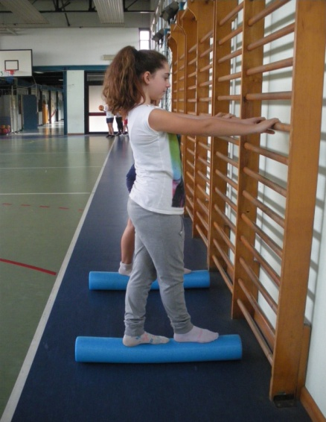
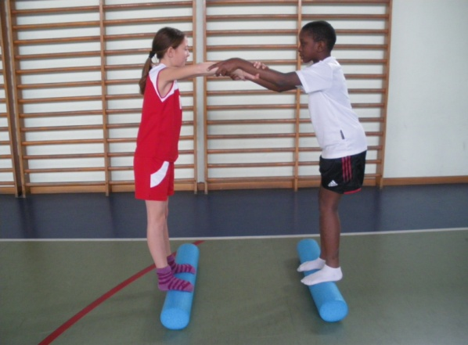
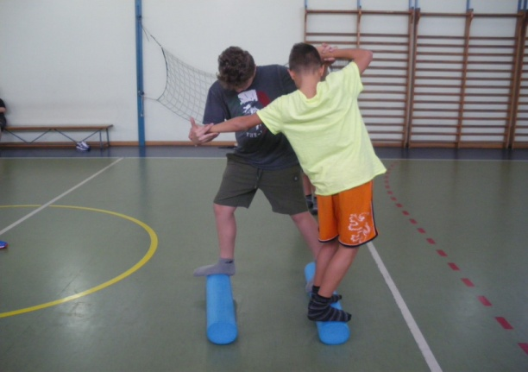
Esercizi Propriocettivi

Slide 12
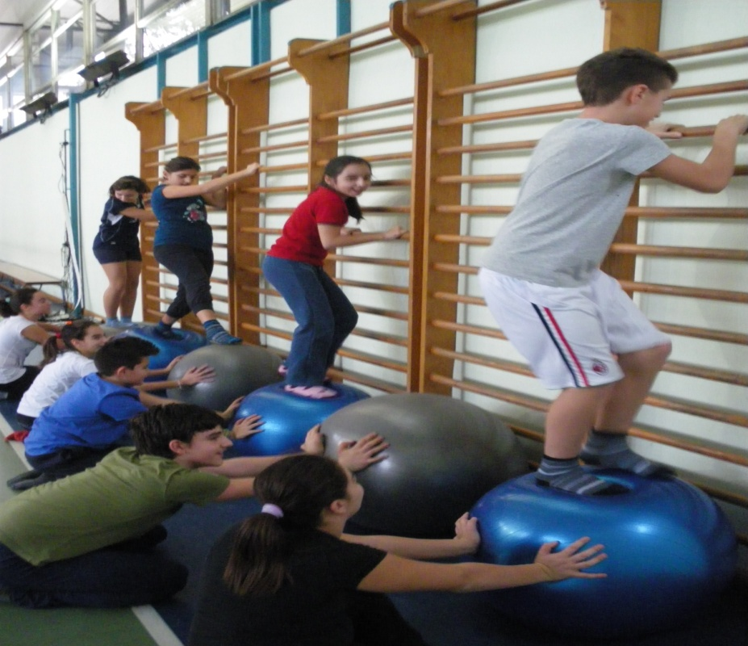
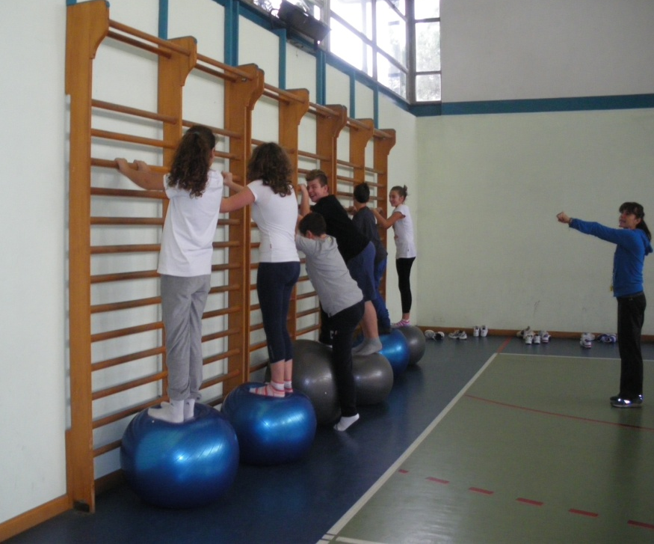
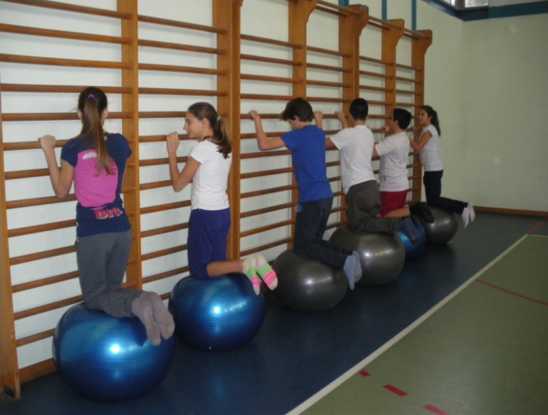
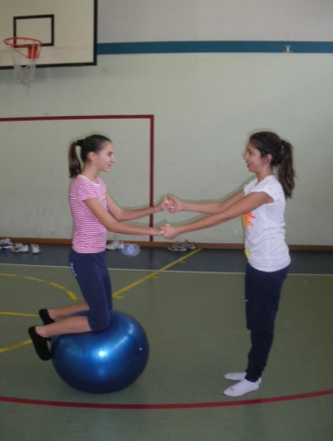

Slide 20
Bibliografia consigliata
B.Bricot. La riprogrammazione posturale globale
Busquet . Le catene muscolari
Godelieve Denys Struyf. Il manuale del Mezierista
Souchard .lo stetching globale attivo
Francesca Speciani . Pensare con il corpo.

Slide 21
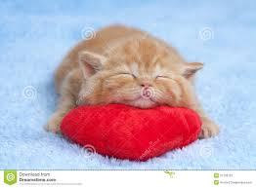
Grazie per l’attenzione

